Slide 1

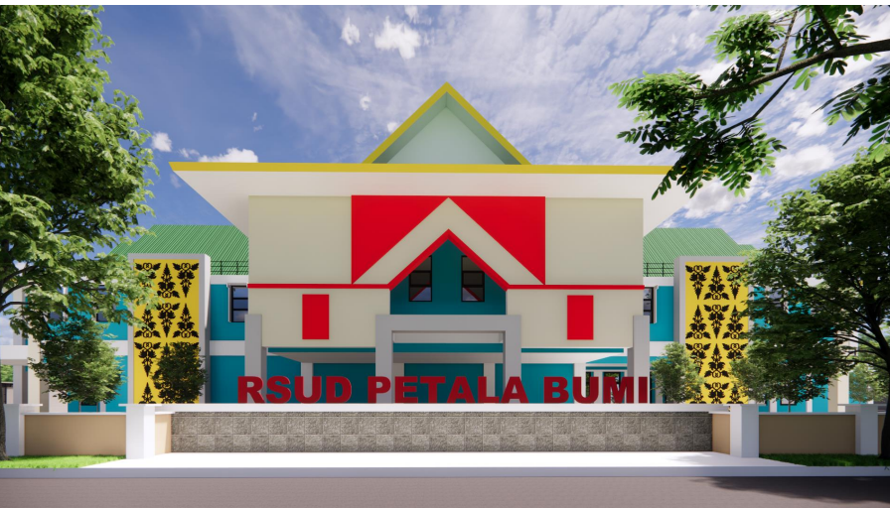

PROFIL
2026
RSUD PETALA BUMI
Jl. Dr. Soetomo No. 65 Pekanbaru

Slide 2

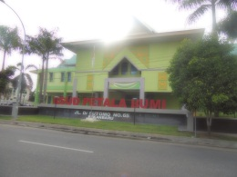
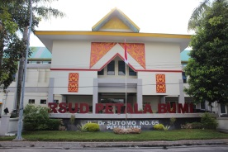
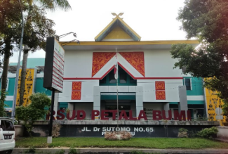
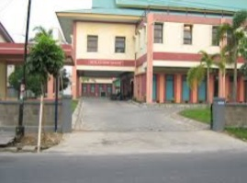
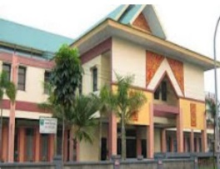
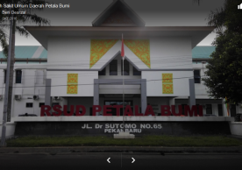
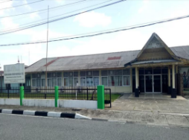
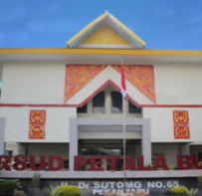
PERKEMBANGAN RUMAH SAKIT
Berlakunya Perda No 3 Tahun 2014 tentang SOTK, dan Persiapan Akreditasi KARS
UPT. Dinas Kesehatan Provinsi Riau
Akreditasi RS oleh KARS Tingkat Kelulusan Utama
Februari 2024 | Penetapan Unggulan Kesehatan Ibu & Anak
1974
2010
2016
2023
2024
2008
2014
2019
Balai Pengobatan Petala Bumi dibawah Biro Kesra Setda Provinsi Riau
RS Petala Bumi sebagai Rumah Sakit Kelas C
1 Januari 2016 Penerapan BLUD
20 Mei 2023 : Akreditasi RS oleh LARS DHP Tingkat Kelulusan Paripuna
Free Timeline Slide Design | SlidesGeek.com

Slide 3


IDENTITAS RUMAH SAKIT
Nama Rumah Sakit : RSUD Petala Bumi Provinsi Riau
Direktur : Dr. drg. Hj. CAHAYA PURNAMA SARI, M.Kes
Alamat : JL. Dr. Soetomo no.65 Pekanbaru-Riau
Telepon : 0761-23024
Kelas Rumah Sakit : Kelas C
Kapasitas TT : 100 TT
Luas : Bangunan 5.435 m²
Tanah 7.750 m²
PPK-BLUD : Sejak Tahun 2016
Akreditasi : 00319/U/V/2023 (Paripurna)
Berlaku hingga 15 Mei 2027

Slide 4

VISI
“UNGGUL DALAM PELAYANAN”
M I S I
1
2
3
Meningkatkan sarana dan prasarana serta Sumber Daya Manusia untuk Rumah Sakit yang berbasis kompetensi
Menyelenggarakan pendidikan kedokteran dan kesehatan lainnya, serta penelitian, inovasi dan digitalisasi dibidang kedokteran dan kesehatan.
Memberikan pelayanan kesehatan yang bermutu dan terjangkau

Slide 5
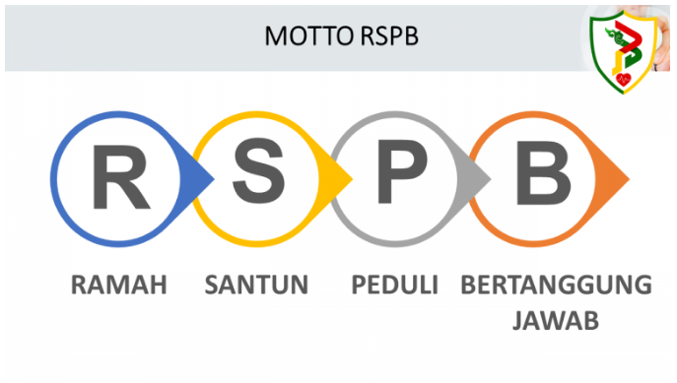

Slide 6


JENIS
PELAYANAN
3. Pelayanan Rawat Inap
4. Pelayanan Intensive Care :
ICU
HCU
NICU
PERINATOLOGI
6. Pelayanan Bedah Sentral/ OK
7. Pelayanan Pemulasaran Jenazah
8. Pelayanan Ambulance
9. Pelayanan Penunjang
Pelayanan Radiologi
Pelayanan Laboratorium
1. Pelayanan Gawat Darurat
2. Pelayanan Rawat Jalan
Poli Spesialis Anak
Poli Spesialis Obstetri dan Ginekologi
Poli Spesialis Bedah
Poli Spesialis Penyakit Dalam
Poli Spesialis Jantung & Pembuluh Darah
Poli Spesialis Mata
Poli Spesialis Syaraf
Poli Spesialis THT
Poli Spesialis Kulit & Kelamin
Poli Spesialis Paru
k) Poli Rehabilitasi Medik
l) Poli Gigi dan Mulut
m) Klinik Terapi Rumatan Metadon
n) Klinik VCT
Klinik Geriatri
Pelayanan Psikolog
Pelayanan Konsultasi Gizi
Klinik MCU
c) Pelayanan Bank Darah
d) Pelayanan Farmasi
e) Pelayanan CSSD
f) Pelayanan Laundry
g) Pelayanan Rekam Medis
h) Pelayanan Pengelolaan Air Limbah (IPAL)
i) Pelayanan IP3MRS
j) Pelayanan IPSRS

Slide 7
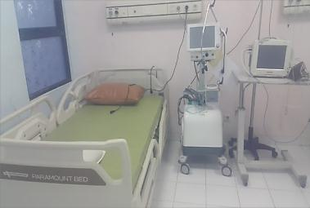
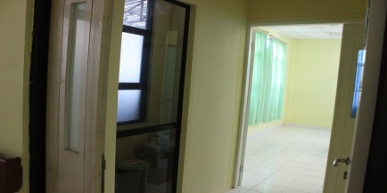
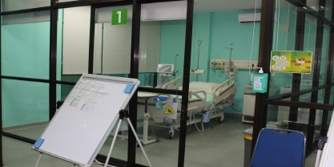
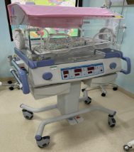
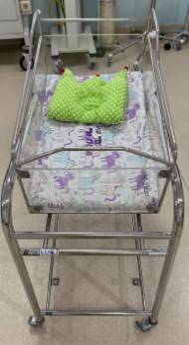
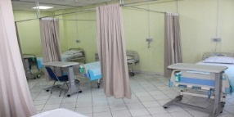
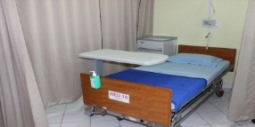
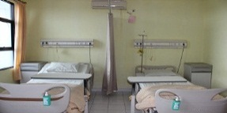
KAPASITAS TEMPAT TIDUR
100
4
7
12
HCU
ICU
ISOLASI
1
2
Perinatologi
NICU
17
38
19
KELAS II
KELAS III
KELAS I

Slide 8

KUNJUNGAN PASIEN 2022 - 2025
.
Uraian | 2022 | 2023 | 2024 | 2025
Kunjungan Rawat Jalan | 35.054 | 40.096 | 32.117 | 35.029
Kunjungan Rawat Darurat | 5.617 | 6.275 | 2.485 | 6.980
Kunjungan Rawat Inap | 1.898 | 2.594 | 5.977 | 3.003
Kamar Operasi | 560 | 692 | 547 | 667

Slide 9


TEMA RKPD 2022
Gambaran Kinerja RSUD Petala Bumi Tahun 2022 - 2025
RSUD PETALA BUMI
NO | I N D I K A T O R | 2022 | 2023 | 2024 | 2025
1 | BOR (%) | 19 | 23 | 30 | 26
2 | BTO (kali) | 20 | 26 | 34 | 30
3 | LOS (hari) | 3 | 3 | 3 | 3
4 | TOI (hari) | 15 | 11 | 8 | 9
5 | NDR (%) | 16 | 14 | 10 | 13
6 | GDR (%) | 38 | 29 | 26 | 30
Nilai parameter BOR yang ideal adalah antara 60-85% (Depkes RI, 2005), sementara RSUD Petala Bumi mempunyai Nilai 26%. Hal ini disebabkan oleh :
Alat Kesehatan yang belum memenuhi standar seperti belum mempunyai alkes CT-Scan, Dialisis, Alat kesehatan High Care Unit;
SDM yang masih belum terpenuhi seperti belum mempunyai spesialis bedah saraf, spesialis orthopedi, sub spesialis penyakit dalam, sub spesialis obgyn;
Tenaga Kesehatan yang masih memerlukan pelatihan peningkatan kompetensi seperti pelatihan ICU Komprehensif, Pelatihan Perawat Neonatus, Pelatihan Dialisis, Pelatihan EKG, Pelatihan ATLS, Pelatihan BTCLS.

Slide 10
INDIKATOR KINERJA UTAMA
10.
Sasaran Strategis | Indikator Kinerja | Tahun 2022 |  |  | Tahun 2023 |  |  | Tahun 2024 |  |  | Tahun 2025
 |  | Target | Realisasi | Capaian Kinerja (%) | Target | Realisasi | Capaian Kinerja (%) | Target | Realisasi (%) | Capaian Kinerja (%) | Target | Realisasi(%) | Capaian Kinerja (%)
Meningkat nya Mutu Pelayanan Kesehatan dan Pusat Rujukan Rumah Sakit | Indeks Kepuasan Pelanggan | 92% | 81,98% | 89,10% | 89% | 81,32 | 91,37 | 90% | 90,67% | 100,74 | 95% | 93,04% | 97,44

Slide 11

SUMBER DAYA MANUSIA
NO | JENIS SDM | JUMLAH
1 | Dokter Umum | 25 orang
2 | Dokter Gigi | 11 orang
3 | Dokter Spesialis
 | 1) Anak | 2 orang
 | 2) Penyakit Dalam | 2 orang
 | 3) Bedah | 3 orang
 | 4) Obstetri Ginekologi | 3 orang
 | 5) Anestesi | 2 orang
 | 6) Mata | 2 orang
 | 7) THT | 3 orang
 | 8) Syaraf | 2 orang
 | 9) Jantung | 1 orang
NO | JENIS SDM | JUMLAH
 | 10) Paru | 2 orang
 | 11) Kulit & Kelamin | 1 orang
 | 12) Patologi Klinik | 2 orang
 | 13) Patologi Anatomi | 1 orang
 | 14) Radiologi | 2 orang
 | 15) Rehabilitasi Medik | 1 orang
4 | Keperawatan : Perawat Bidan | 106 orang 54 orang
5 | Apoteker | 9 Orang
6 | Teknis Kefarmasian | 16 orang
7 | Gizi | 7 orang
8 | Fisioterapis | 5 orang
9 | Psikolog | 1 orang
10 | Analis Laboratorium | 15 orang
NO | JENIS SDM | JUMLAH
11 | Bank Darah | 3 orang
12 | Radiografer | 8 orang
13 | Perekam Medis | 11 orang
14 | Elektromedik | 6 orang
15 | Sanitasi | 3 orang
 | Total Profesi | 309 orang
 | Total Non Profesi | 18 orang
 | Manajemen | 14 orang
 | Total | 451 orang

Slide 12
Evaluasi Kapasitas dan kebutuhan ruangan rawat inap berdasarkan BOR (Bed Occupancy Rate)
BOR (%) : 26
Penyusunan pengembagan penambahan layanan Haemodalisa (HD)
Pelatihan tenaga pelayanan (HD) 5 Orang
Monitoring dan Evaluasi Sarana dan Prasarana
Opimalisasi pemanfaatan ruang rawat inap dan fasilitas pelayanann berbasis indicator BOR, LOS,TOI dan BTO
LOS (Hari) : 3
TOI (Hari) : 9
BTO (Kali) : 30
NDR (‰) : 13
GDR (‰) : 30
Sudah ada dokter umum yang bersertifikat Haemodialisa (HD) 1 Orang
Inventarisasi dan penilaian kelayakan sarana dan prasarana yang tersedia
Pemenuhan sarana dan prasarana standarisasi Rumah Sakit yang berkompetensi
Sudah ada dokter Spesialis fellow ship ginjal 1 orang.
Sudah ada 2 dokter umum yang bersertifikat Haemodialisa (HD)
Pelaksanaan pemeliharaan rutin dan korektif alat Kesehatan prioritas guna menjamin keberlangsungan Pelayanan
Penyediaan sarana keselamatan pasien dan K3RS
Peningkatan fasilitas pelayanan medis dan penunjang
Peningkatan sarana ramah disabilitas dan gender
CAPAIAN PENGEMBANGAN RENSTRA TAHUN 2025

Slide 13



REALISASI PENERIMAAN BLUD Tahun 2023 - 2025
(94,87%)
(85,20%)
(82,39%)
RSUD PETALA BUMI
PROVINSI RIAU

Slide 14


PENGANGGARAN APBD & BLUD Tahun 2025 & PAGU 2026
USULAN PAGU APBD & BLUD Tahun 2025 :
APBD : 24.320.067.827 (45%)
BLUD : 29.528.222.528 (55%)
TOTAL PAGU USULAN : 53.848.290.355
TUNDA BAYAR 2024 : 8.733.260.844
ANGGARAN APBD & BLUD Tahun 2026 :
APBD : 13.969.323.499 (35%)
BLUD : 26.199.799.829 (65%)
TOTAL PAGU APBD : 40.169.123.328

Slide 15
PENGEM
BANGAN LAYANAN
Pengembangan Layanan Ibu dan Anak (KIA
Pelayanan Haemodialisa
Pengembangan Layanan Radiologi
Pengembangan Layanan Rehabilitasi Medik
Pengembangan Layanan Mata
Pengembangan Layanan Patologi Anatomi

Slide 16
Layanan Ibu dan Anak (KIA)
RSUD Petala Bumi telah menjalankan layanan KIA dengan cukup baik melalui sarana dan prasarana berikut:
Poli Spesialis Obgyn:
  USG 4D
  CTG
  KOOL
  Doppler Fetal
Perinatologi:
  Incubator
  Bedside Monitor
  CPAP
  Pulse Oximetri
  Infant Warmer
  NeoPAP
  Phototherapy
  Vein Viewer

Slide 17
Pelayanan Haemodialisa
Kondisi Eksisting SDM di Rumah Sakit dalam Pengembangan layanan Haemodialisa (HD) di RSUD Petala Bumi telah memiliki dasar yang kuat untuk mengembangkan layanan HD tsb yakni:
Sudah ada 2 dokter umum yang bersertifikat dialisis 2 orang
Sudah ada dokter Spesialis Penyakit Dalam dengan fellowship Dialisis 1 orang.
Sudah dilatihnya perawat sebanyak 5 orang pada bulan November 2024 sd Februari 2025 di Rumah Sakit Adam Malik Sumatra Utara.

Slide 18
Pelayanan Radiologi
Alat Radiologi yang dimiliki oleh RSUD Petala Bumi masih terbatas sebagai berikut :
1. X- Ray
2. X Ray mobile
3. USG
4. Dental X-Ray
Untuk kasus penyakit yang memerlukan diagnosa akurat dan rinci menggunakan alat CT- Scan tidak dapat dilaksanakan di RSUD Petala Bumi sehingga pasien harus di rujuk.
Pengembangan layanan radiologi meliputi :
1. Penyediaan layanan CT-Scan
2. Penyediaan alat pendukung digital radiografi : sistem Picture Archiving and communication system/ PACS)
3. Pemenuhan SDM Ahli Fisikawan Medis

Slide 19
Pelayanan Mata
Dengan adanya penetapan RSUD Petala Bumi sebagai rumah sakit jejaring pengampuan layanan mata dari Kementerian Kesehatan No. HK.01.07/menkes/30/2025 harus ada penguatan dalam pengembangan layanan kesehatan mata yang bertujuan meningkatkan akses dan kualitas pelayanan, khususnya untuk penyakit katarak dan penyakit mata lainnya seperti Retina, Glaukoma, Kornea, dan Refraksi.
Penetapan pengampuan pelayanan mata sebagai upaya peningkatan kompetensi RSUD Petala Bumi secara komprehensif mulai dari diagnosis sampai dengan tata laksana dengan penyulit sehingga mampu mencapai target kemampuan pelayanan mata pada strata utama.

Slide 20
Pelayanan Patologi Anatomi
Pelayanan Patalogi Anatomi mulai diselenggarakan di RSUD Petala Bumi sejak Agustus 2025 dengan kondisi terbatas sebagai berikut :
Memiliki 1 orang SDM Dokter Spesialis Patologi Anatomi
Memiliki 1 orang SDM analis kesehatan
Memiliki 1 buah mikroskop
Ruangan pelayanan masih bergabung dengan ruangan Bank Darah
Keterbatasan ini menyebabkan pelayanan anatomi belum semuanya dapat dilaksanakan di RSUD Petala Bumi, sehingga masih banyak pasien yang di rujuk.
Pengembangan layanan Patologi Anatomi meliputi :
Penyediaan alat kesehatan layanan Patologi Anatmi
Pemenuhan sarana dan prasarana pendukung untuk pelayanan patalogi anatomi
Pemenuhan SDM analis kesehatan

Slide 21
TERIMA KASIH

